Slide 1

苏教版 数学 二年级 下册
4
认识万以内的数
近似数
WWW.PPT818.COM

Slide 2


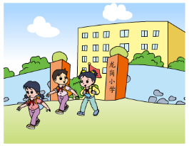
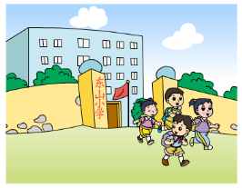
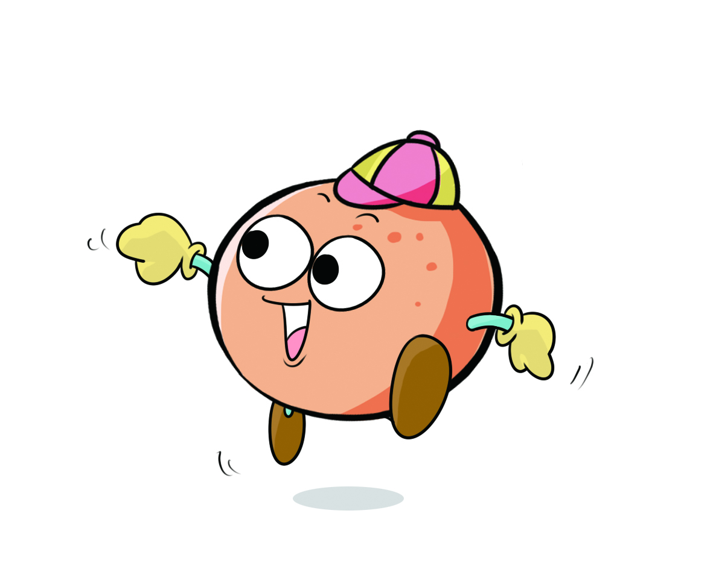

情境导入
例 9
龙岗小学有学生695人。
东山小学有学生703人。
这两个学校的学生各接近几百人？
返回

Slide 3

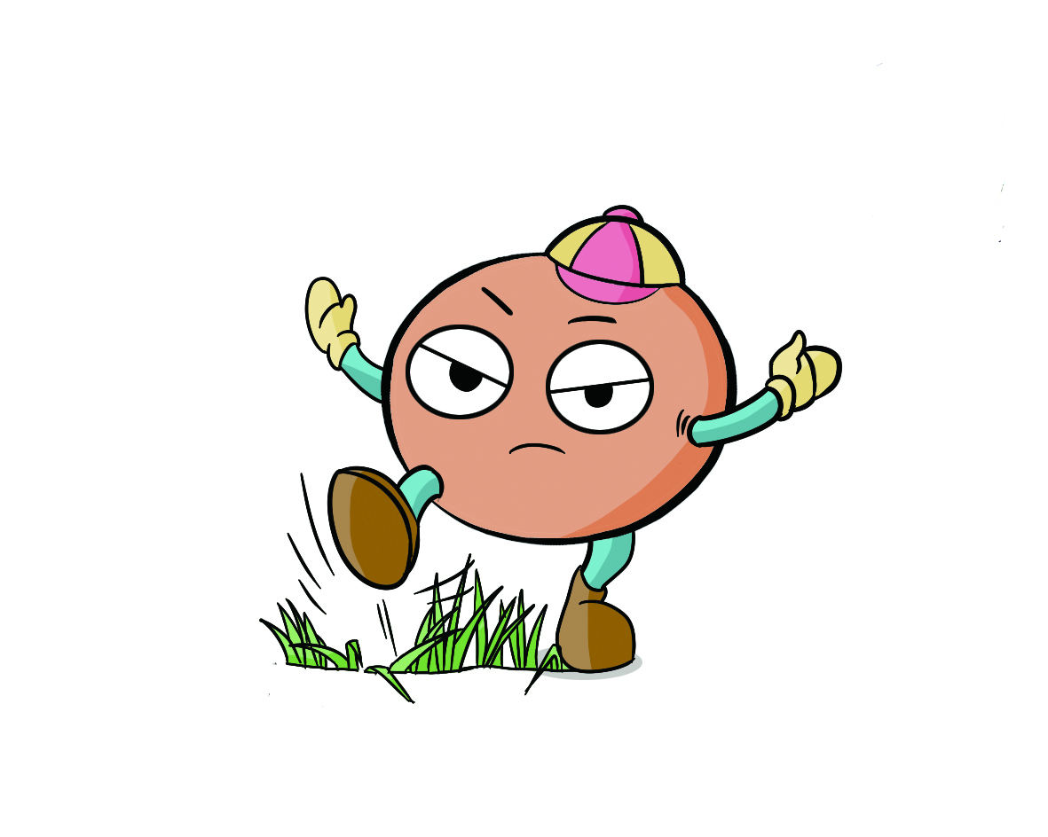


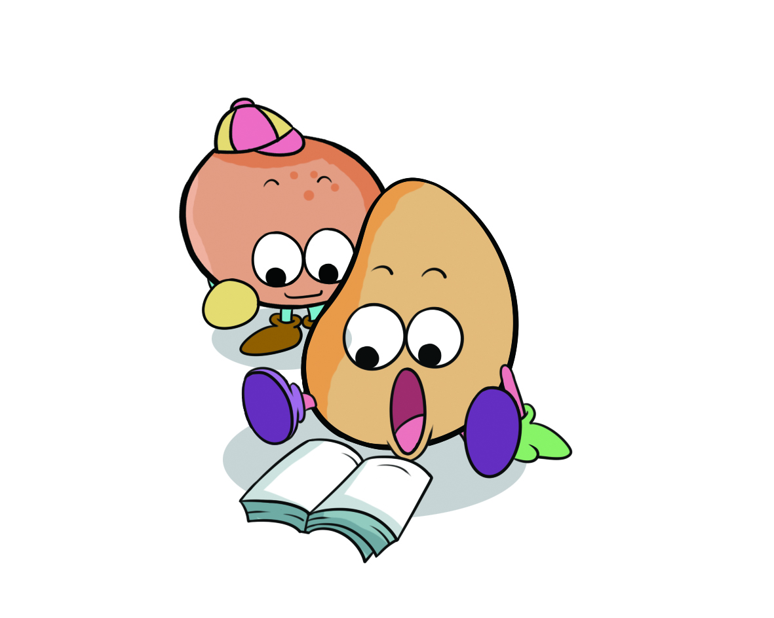
探究新知
龙岗小学有学生695人，东山小学有学生703人。
这两个学校的学生各接近几百人？
695人比700人少一些，接近700人。
703人比700人多一些，也接近700人。
可以这样表示：
703≈700
695≈700
…
≈读作“约等于”。
约等号
返回

Slide 4
实验小学有学生2016人，大约是几千人？
2000
2016人≈ 人
返回

Slide 5

课堂练习
1.
在 里填数，并说一说填出的数哪些接近500，哪些接近600？
500
510
520
530
540
550
560
570
580
590
600
610
接近500
接近600
接近600
返回

Slide 6
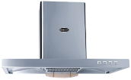


2.写出每种商品的价格大约是几百或几千元。
2068元
315元
3898元
大约 元
大约 元
大约 元
2000
300
4000
返回

Slide 7
3.写出下面各数约等于几百或几千。
487≈
500
7985≈
8000
5136≈
5000
3091≈
3000
614≈
600
995≈
1000
返回

Slide 8
4.明阳镇各村去年植树棵数如下表：
 | 青山村 | 石坝村 | 柳林村 | 东港村
植树棵数 | 4095 | 3880 | 3016 | 4980
4095
3880
（1）
每个村植树各接近几千棵？
4095棵≈4000棵
（2）
哪两个村植树棵数差不多？
3880棵≈4000棵
（3）
3016棵≈3000棵
把4个村植树棵数按从小到大的顺序排列起来。
3016＜3880＜4095＜4980
4980棵≈5000棵
返回

Slide 9
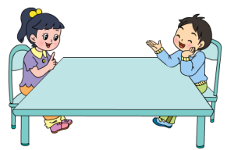
5.
用 、 、 、 摆一个接近2000的四位数，可以怎样摆？先摆一摆，再读一读。
0
1
5
9
如果摆一个接近9000 、 5000 或1000的四位数呢？分别摆一摆、读一读。
1
9
5
0
1
9
0
5
接近9000
接近5000
接近1000
接近2000
9
0
1
5
5
0
1
9
1
0
5
9
9
0
5
1
5
0
9
1
1
0
9
5
返回

Slide 10

课堂小结
这节课你们都学会了哪些知识？
1.一个数接近几百或几千，可以用约等号表示出来；
2.一个数接近几百或几千，就说大约是几百或几千，
可以写成约等于几百或几千。
返回

Slide 11


课后作业
补充习题：
第20页
返回

